Slide 1



UBND QUẬN LONG BIÊN
TRƯỜNG MẦM NON NGỌC THUỴ
HOẠT ĐỘNG NHẬN BIẾT
Màu Đỏ
Người dạy: Vũ Thị Thanh Huyền
Ngày dạy: 14/09/2022
Năm học: 2022-2023

Slide 2

Mục đích – yêu cầu
1.Kiến thức:
- Trẻ nhận biết màu đỏ
- Gọi đúng màu đỏ
2. Kỹ năng:
Trẻ nói rõ, gọi đúng tên đồ dùng đồ chơi có màu đỏ
Trả lời được câu hỏi của cô
3. Thái độ:
- Trẻ yêu quý, giữ gìn đồ dùng, đồ chơi

Slide 3
Chuẩn bị
1.Đồ dùng của cô
Nhạc bài : Màu hoa, một số đồ dùng đồ chơi có màu xanh, đỏ, vàng
2. Trẻ:
Tâm lý thoải mái, hứng thú tham gia hoạt động

Slide 4
Ổn định tổ chức
Cô và trẻ cùng hát và đàm thoại về nội dung bài hát : Màu hoa
Cô và trẻ cùng hát

Slide 5


Slide 6
Ổn định tổ chức
Cô và trẻ cùng hát và đàm thoại về nội dung bài hát : Màu hoa
Đàm thoại về nội dung bài hát
Cô và các con vừa hát bài hát nói về cái gì?
Những bông hoa trong bài hát có màu gì?

Slide 7

Phương pháp, hình thức tổ chức
HOẠT ĐỘNG NHẬN BIẾT
Màu Đỏ

Slide 8
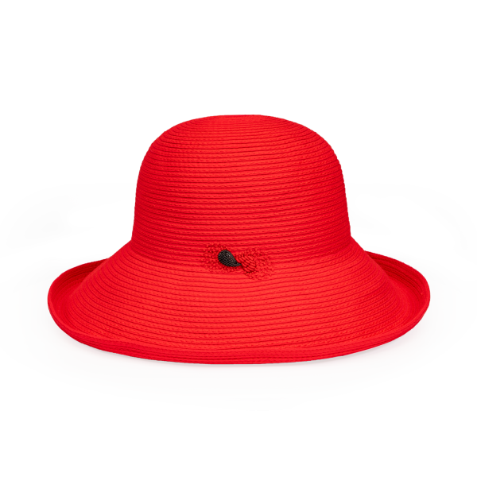
Cái mũ màu đỏ

Slide 9
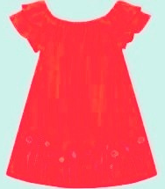
Cái váy màu đỏ

Slide 10
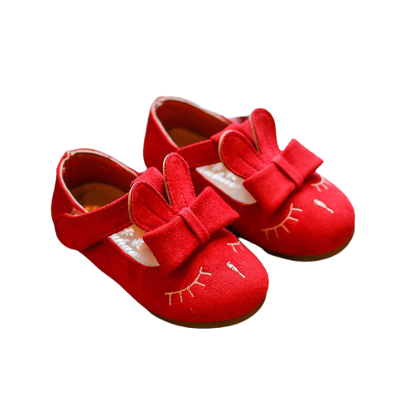
Đôi giày màu đỏ

Slide 11
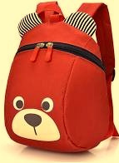
Ba lô màu đỏ

Slide 12




Trò Chơi
"Gọi tên đồ dùng màu đỏ"

Slide 13
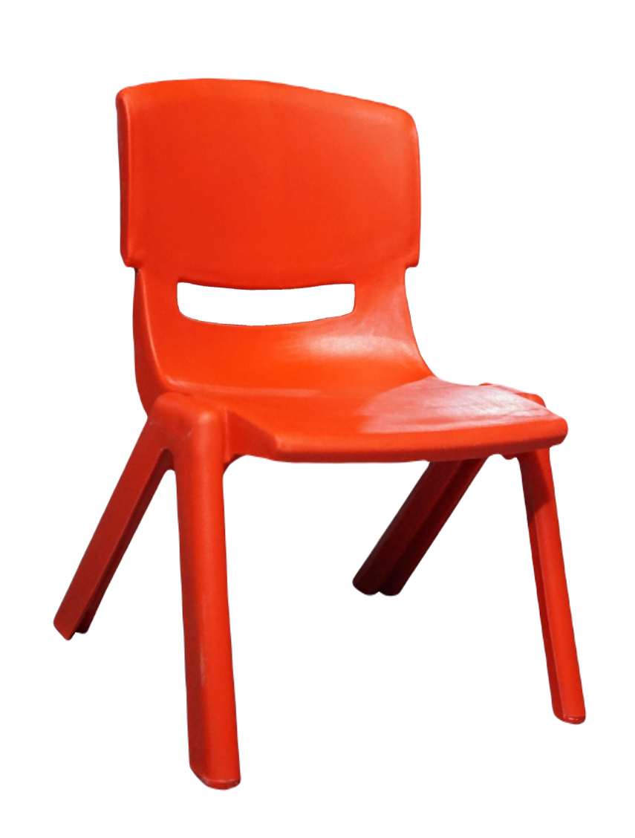
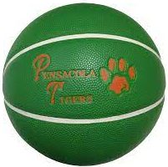
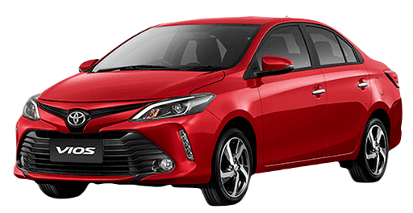

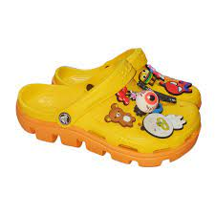

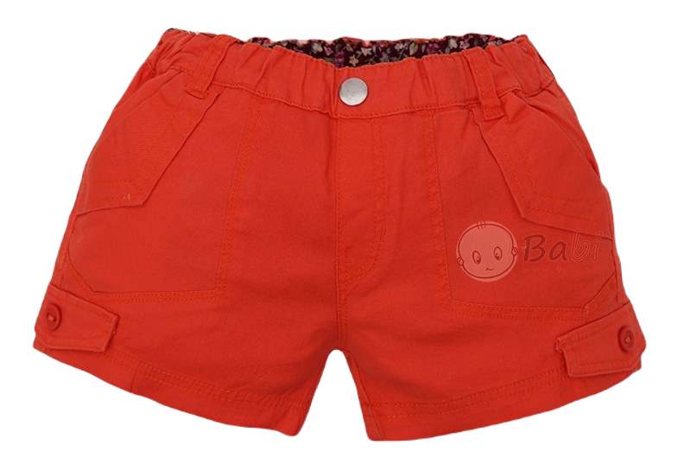

Slide 14










Chào tạm biệt các con nhé !

